Slide 1


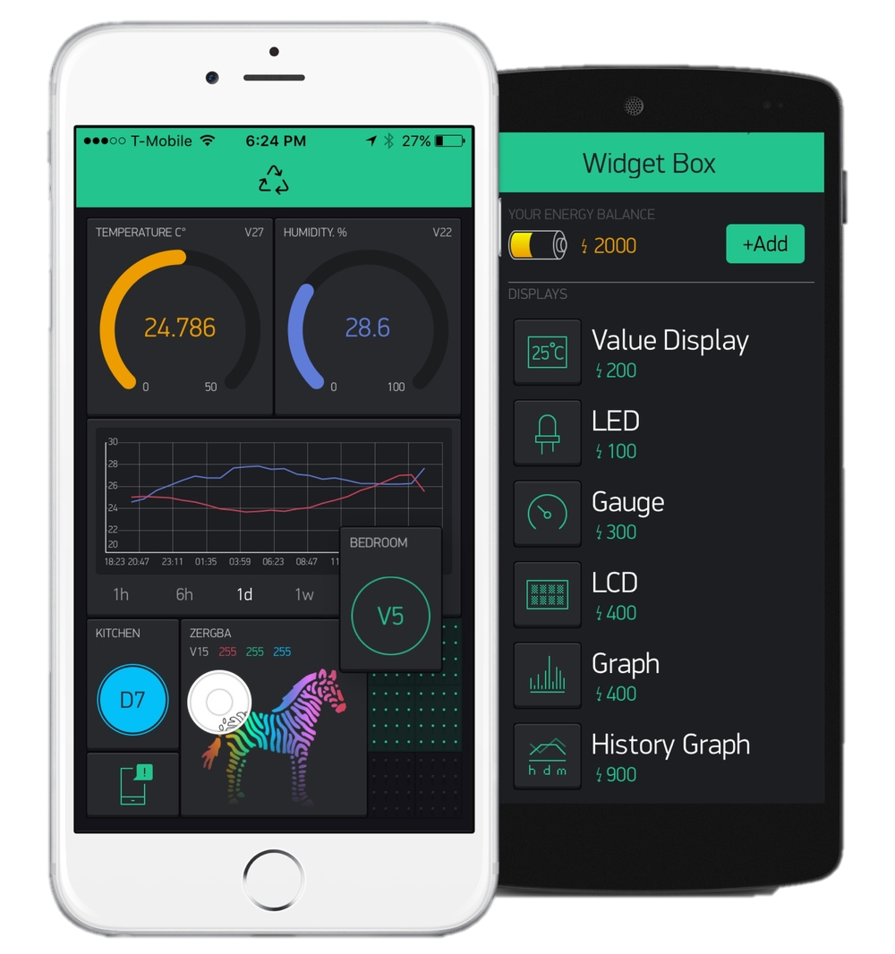
หัวข้อที่ 4
เรื่อง การใช้งานแอปพลิเคชัน Blynk ร่วมกับ NodeMCU
Notes:
หมายเหตุ: หากต้องการใช้รูปภาพอื่นบนสไลด์นี้ ให้เลือกรูปภาพแล้วลบออก จากนั้นให้คลิกไอคอนรูปภาพในพื้นที่ที่สำรองไว้เพื่อแทรกรูปภาพของคุณเอง

Slide 2
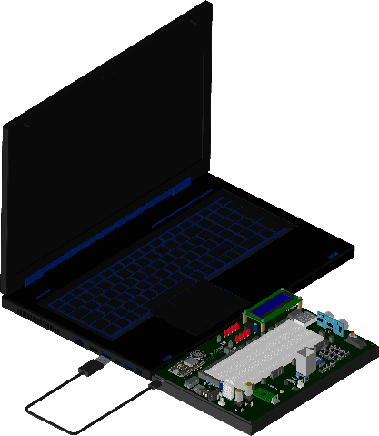


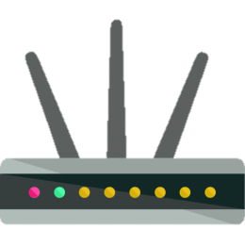
การใช้งาน WiFi
NodeMCU ESP8266 เป็นไมโครคอนโทรลเลอร์ที่มีความสามารถเหมิอนไมโครคอนโทรลเลอร์รุ่นอื่น ๆ ในการเชื่อมต่อ WiFi ที่เป็นลักษณะเด่นของบอร์ดโดยบอร์ด ESP8266 สามารถเชื่อมต่อ WiFi ได้ซึ่งมีอยู่ 3 โหมด คือ
1. โหมด AP
2. โหมด STA
3. โหมด AP + STA

Slide 3
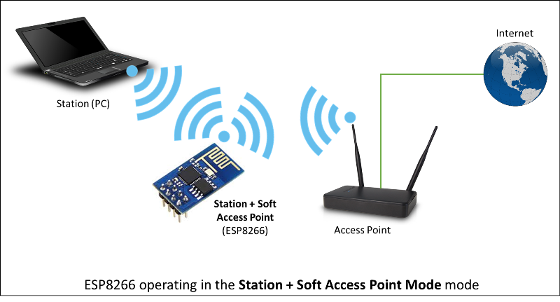
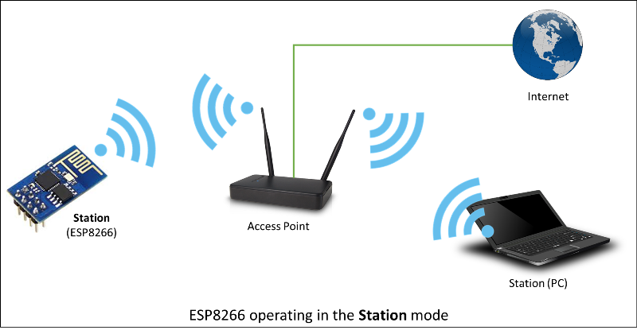
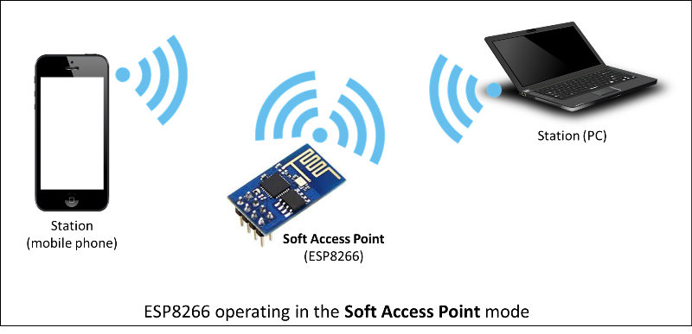
โหมด WiFi ของ NodeMCU ESP8266
โหมด STA (Station)
เป็นโหมดที่จะใช้ ESP8266 ไปเชื่อมต่อกับอุปกรณ์ปล่อยสัญญาณอื่น ๆ โหมดนี้นิยมใช้กับงานที่ต้องการเชื่อมต่ออินเตอร์เน็ต หรือมีการสื่อสารกับอุปกรณ์หลาย ๆ ในวงแลน
โหมด AP+STA
เป็นโหมดที่จะให้โมดูล WiFi ภายใน ESP8266 ทำงานทั้ง 2 โหมด นั่นคือ AP และ STA ร่วมกัน ข้อดีของการใช้โหมดนี้คืออุปกรณ์ภายนอกสามารถเชื่อมต่อเข้ามาที่ ESP8266 ได้ และ ESP8266 สามารถไปเชื่อมต่อกับอุปกรณ์ภายนอกได้
โหมด AP (Access Point)
เป็นโหมดที่จะใช้ ESP8266 เป็นตัวปล่อยสัญญาณ WiFi ออกไป เพื่อให้อุปกรณ์ต่าง ๆ มาเชื่อมต่อด้วย ทั้งนี้ ESP8266 จะรองรับอุปกรณ์ที่มาเชื่อมต่อด้วยเพียง 1 ตัว

Slide 4
การสื่อสารในโหมด Access point
ในโหมด Access Point จะมีการสื่อสารพื้นฐาน จะใช้โปรโตคอลอยู่ 2 ตัว ดังนี้
2. UDP เป็นโปรโตคอลที่ใช้สำหรับการรับส่งข้อมูลแบบเรียลไทม์ (Real time) ที่ไม่ต้องการความถูกต้องของข้อมูลมากนัก
1. TCP เป็นโปรโตคอลที่ใช้ในการเรียกหน้าเว็บไซต์ โปรโตคอลนี้เมื่อส่งข้อมูลไปแล้ว จะมีการรอการยืนยันการได้รับข้อมูลจากเครื่องปลายทาง จึงจะเริ่มส่งข้อมูลต่อไป ข้อดีของโปรโตคอลนี้คือ ได้รับข้อมูลที่ถูกต้องสมบูรณ์

Slide 5
พารามิเตอร์และคำสั่ง WiFi
พารามิเตอร์ : ssid ตามด้วยชื่อเครือข่าย WiFi ที่ต้องการเชื่อมต่อ (User ของ WiFi)
password รหัสผ่านในกรณีเครือข่ายนั้นเข้ารหัส WPA (Password ของ WiFi)
สถานะของ WiFi : WiFi.status เป็นฟังก์ชันเพื่อตรวจสอบสถานการณ์เชื่อมต่อเครือข่าย WiFi
WL_CONNECTED เชื่อมต่อสำเร็จ
WL_NO_SHIELD ไม่พบ WIFI Shield
WL_IDLE_STATUS บอร์ดทำงานแต่ยังม่ได้เชื่อมต่อ WiFi เป็นสถานะชั่วคราวขณะพยายามเชื่อมต่อ
WL_NOSSID_AVAIL ไม่มี SSID ใดๆ ไม่มี SSID ใด ไม่มี SSID ใดให้เชื่อมต่อ
WL_SCAN_COMPLETED การสำรวจเครือข่ายเสร็จสิ้น
WL_CONNECT_FAILED การเชื่อมต่อล้มเหลว
WL_CONNECTION_LOST การเชื่อมต่อขาดหาย
WL_DISCONNECTED ยกเลิกการเชื่อมต่อ

Slide 6
เขียนโปรแกรมสำหรับเชื่อมต่อ WiFi และขอที่อยู่ของ IP Address
ตัวอย่างที่ 1 ให้เขียนโปรแกรมสำหรับเชื่อมต่อ WiFi และขอที่อยู่ของ IP หรือ IP Address ของ NodeMCU ที่ทำการอัปโหลดโปรแกรม และแสดงผลผ่าน Serial Monitor
การขอที่อยู่ของ IP Address ที่ใช้สำหรับระบุตัวตนของเครื่องคอมพิวเตอร์หรืออุปกรณ์ที่เชื่อมต่อบนเครือข่าย และอุปกรณ์ในเครือข่ายนั้นๆ จะมีเลข IP ไม่ซ้ำกัน โดยมีมาตรฐาน ดังนี้
IPv4 จะประกอบไปด้วยตัวเลข 4 ชุด และแบ่งออกเป็น 5 คลาส คือ A B C D และ E โดยตัวอย่าง IP address ของมาตรฐานนี้ คือ 192.168.1.1
IPv6 เป็นการปฏิรูปกลุ่มของการปรับปรุง IPv4 โดบเปลี่ยนจาก 32 บิต เป็น 128 บิต
คำสั่งขอ IP Address
WiFi.localIP();

Slide 7
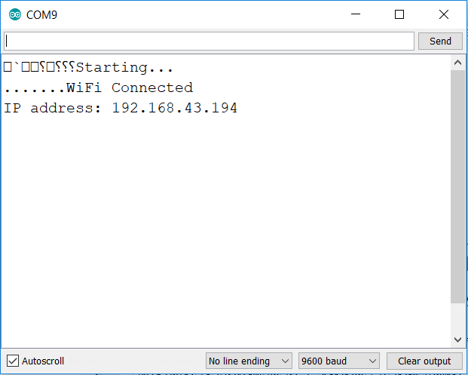
เขียนโปรแกรมสำหรับเชื่อมต่อ WiFi และขอที่อยู่ของ IP Address (ต่อ)
โปรแกรม ขอที่อยู่ IP Address และแสดงผ่าน Serial Monitor
#include <ESP8266WiFi.h>
const char* ssid = "IoT_Smart01";
const char* password = "12345678";
void setup(){
Serial.begin(9600);
Serial.println("Starting...");
WiFi.begin(ssid,password);
while(WiFi.status() !=WL_CONNECTED){
delay(250);
Serial.print(".");
}
Serial.println("WiFi Connected");
Serial.print("IP address: ");
Serial.println(WiFi.localIP());
}
void loop(){
}
เขียนโปรแกรมคอมไพล์ลงบอร์ดดูที่หน้าจอ Monitor และดูผลลัพธ์ IP Address ถ้าไม่ขึ้นให้กด RST ที่บอร์ด NodeMCU
ลูปนี้เป็นลูปคอยตรวจเช็คการเชื่อมต่อโดยใช้คำสั่ง while คอยตรวจสอบเงื่อนไข

Slide 8
คำสั่งวนรอบตามเงื่อนไข
คำสั่งวนรอบเมื่อเงื่อนไขเป็นจริง
while (เงื่อนไขที่เป็นจริง) {
คำสั่งที่ 1 ;
}
คำสั่งของ WiFi
WiFi.Status = เป็นการเช็คสถานการณ์เชื่อมต่อ
WL_CONNECTED = เชื่อมต่อสำเร็จ
เมื่อนำมาอยู่ในเงื่อนไขแล้ว
(WiFi.status() != WL_CONNECTED) จะหมายถึง
เช็คการเชื่อมต่อถ้าไม่มีการเชื่อมต่อให้เข้าไปทำงานในลูป While คือพิมพ์ . ทุก ๆ 0.25 วินาที จนกว่าจะเชื่อมต่อสำเร็จหรือเงื่อนไขเป็นเท็จ
ตัวอย่างการใช้งานคำสั่ง
while(WiFi.status() !=WL_CONNECTED){
delay(250);
Serial.print(".");
}

Slide 9
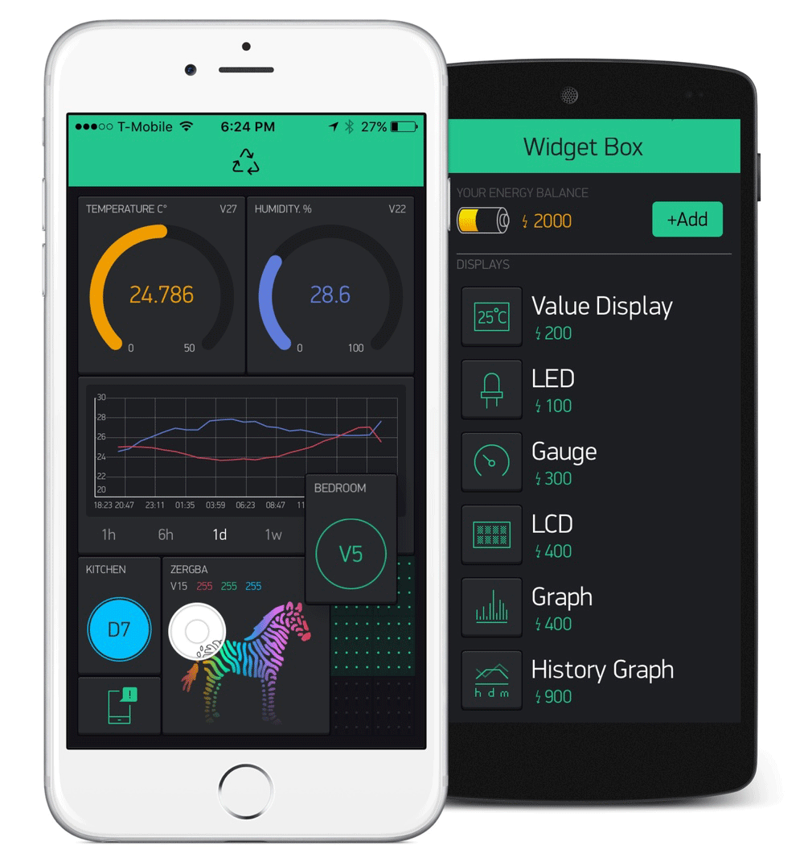

Blynk คืออะไร
Blynk คือ แอปพลิเคชันสำเร็จรูปสำหรับงาน IoT มีความน่าสนใจคือการใช้งานที่ง่าย ไม่ต้องเขียนแอปพลิเคชันเอง สามารถใช้งานได้อย่าง Real time และเมื่อมีการเชื่อมต่ออุปกรณ์ต่าง ๆ เข้ากับ Internet ก็สามารถรับส่งค่าผ่าน Cloud Platform ได้

Slide 10


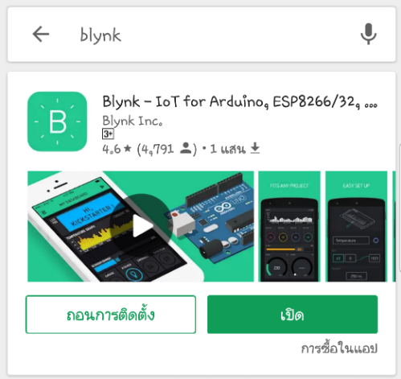

ลำดับขั้นตอนการติดตั้งและสร้างโปรเจค
ติดตั้งแอปพลิเคชัน Blynk สามารถดาวน์โหลดได้ทั้ง IOS และ Android โดย search คำว่า blynk ทำการติดตั้ง
blynk

Slide 11
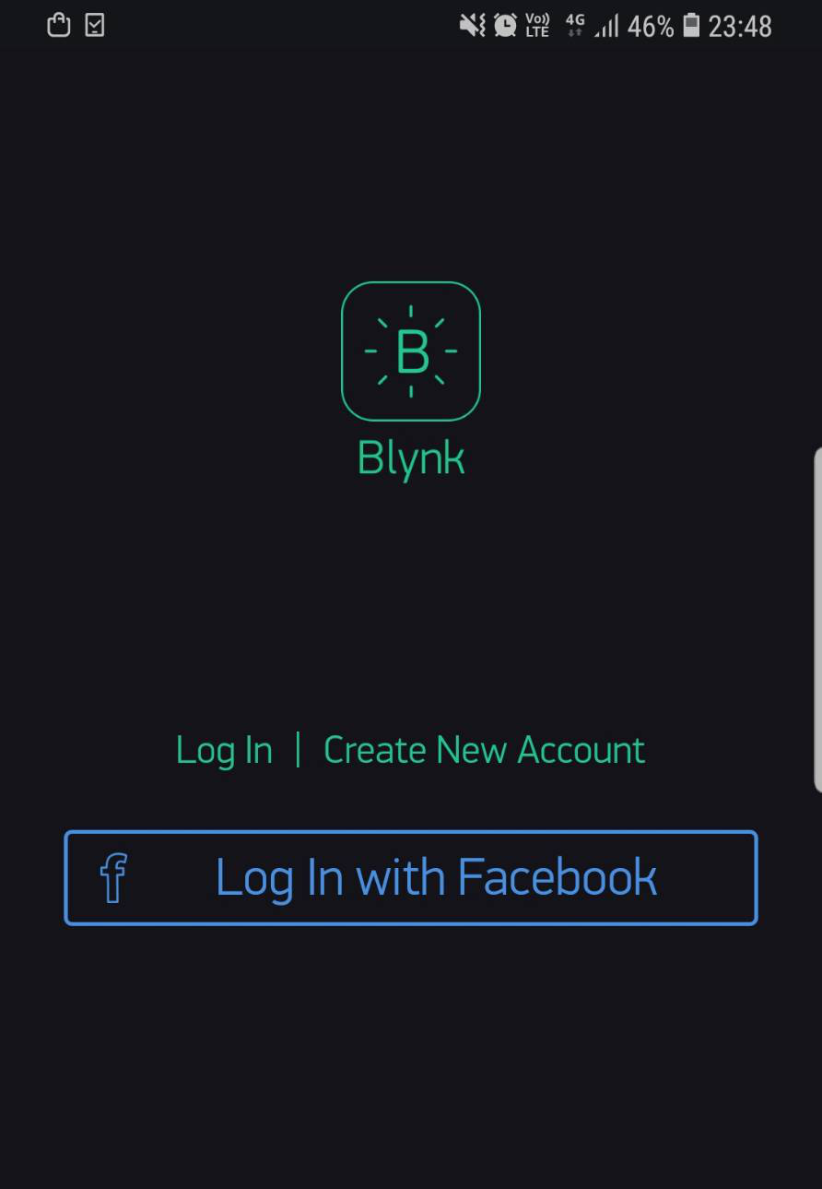
ลำดับขั้นตอนการติดตั้งและสร้างโปรเจค
เปิดแอปพลิเคชันขึ้นมา
หากยังไม่มี Account สามารถสร้างได้จาก 2 วิธี คือ
กดที่ Log In With Facebook ระบบจะดำเนินการ Login โดยใช้ Account Facebook ของผู้ใช้งาน
กดที่ Create New Account ระบบจะให้ผู้ใช้งาน
สร้างบัญชีด้วยตนเอง
2)
1)

Slide 12
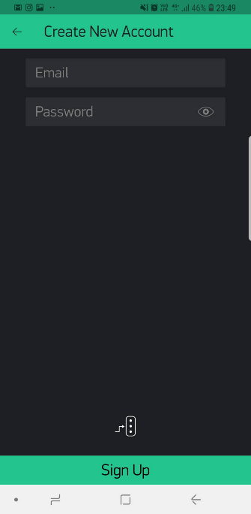

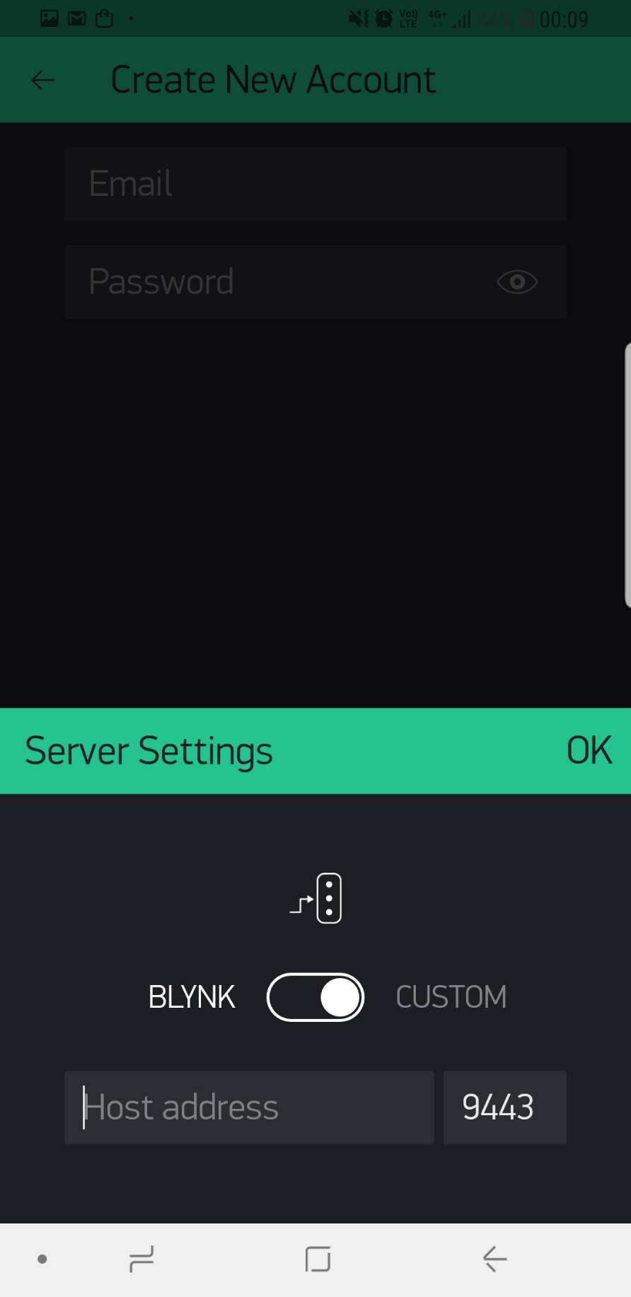
ลำดับขั้นตอนการติดตั้งและสร้างโปรเจค
ทำการใส่ Email และ Password ของ Account ที่จะนำมาสร้าง Account ให้ถูกต้อง ถ้าต้องการ Setting Server ปลายทางโดยไม่ใช้ Blynk Server เป็นแหล่งเก็บข้อมูลสามารถกด ด้านล่างของหน้าจอได้จะปรากฏหน้า Server Setting

Slide 13
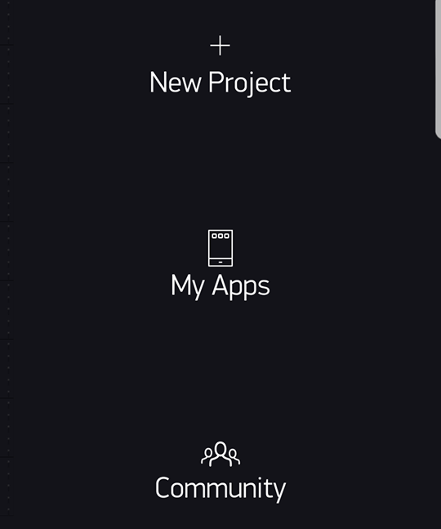
ลำดับขั้นตอนการติดตั้งและสร้างโปรเจค
เมื่อทำการ Login เข้าใช้งาน จะพบหน้า Blynk ซึ่งมีฟังก์ชันให้เลือกใช้งาน 3 ส่วน คือ New Project, My App และCommunity แต่จะให้ผู้ใช้งานเลือกฟังก์ชัน New Project

Slide 14
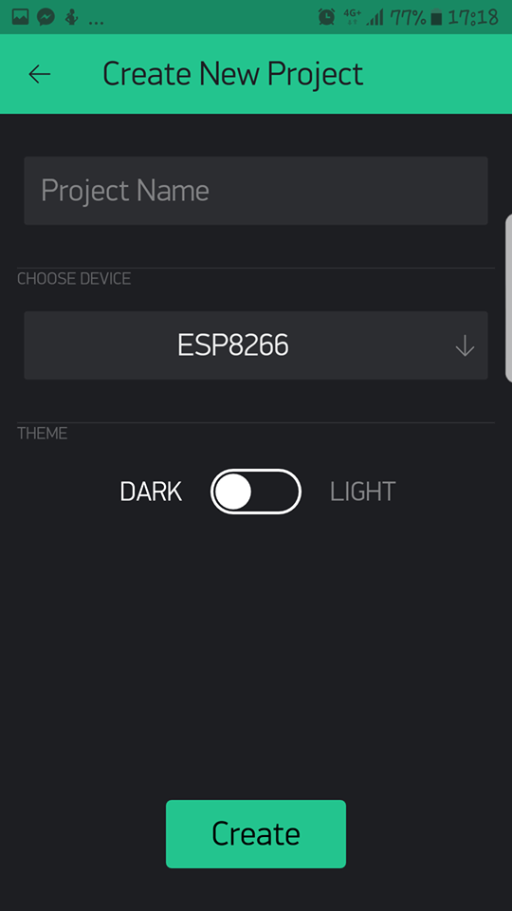
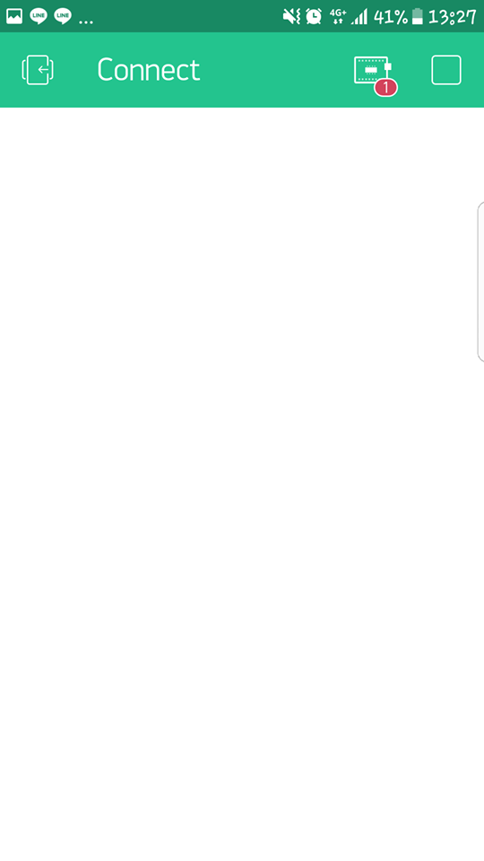
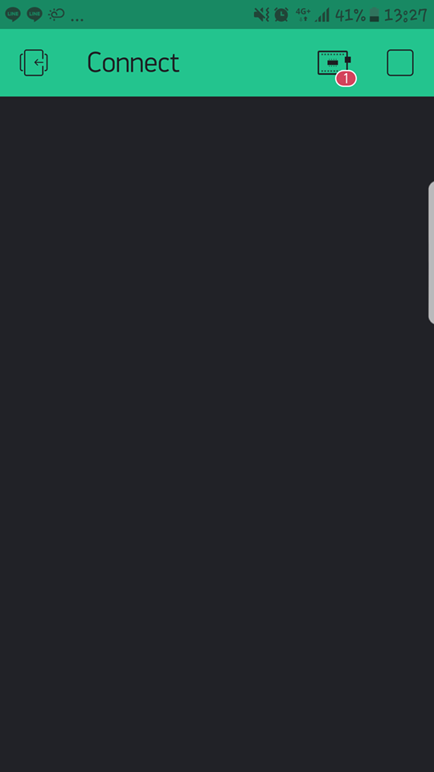
ลำดับขั้นตอนการติดตั้งและสร้างโปรเจค
สร้างชื่อโปรเจค เลือกการเชื่อมต่ออุปกรณ์ เลือกสีธีมที่จะใช้งาน และกดสร้าง
ชื่อโปรเจค
เลือกเชื่อมต่ออุปกรณ์
สีธีม
ธีม Light
ธีม Dark
สร้าง

Slide 15
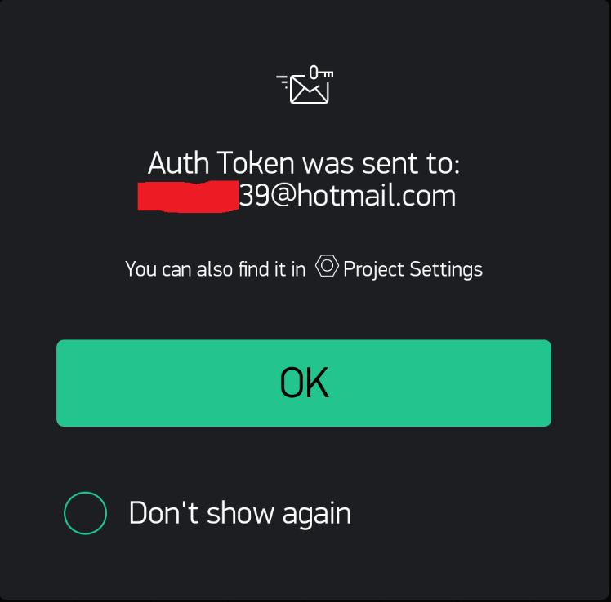
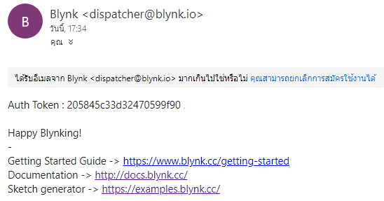
ลำดับขั้นตอนการติดตั้งและสร้างโปรเจค
เมื่อกดปุ่มสร้างโปรเจค โปรแกรมจะทำการส่ง Token ไปยัง Email ของผู้ใช้งานเสร็จสิ้นการสร้างโปรเจค (เก็บ Token เอาไว้ใช้ในเรื่องถัดไป)

Slide 16
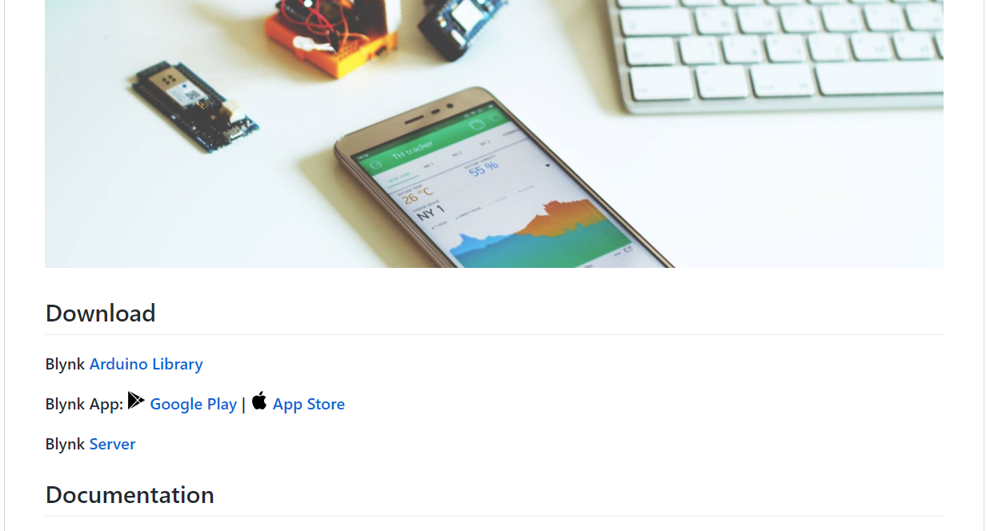
การติดตั้ง Library ของ Blynk
เข้าไปที่เว็บเบราว์เซอร์ : https://github.com/blynkkk/blynk-library
เลื่อนลงมาที่ Download ให้เลือก Blynk Arduino Library
กดตรงนี้

Slide 17
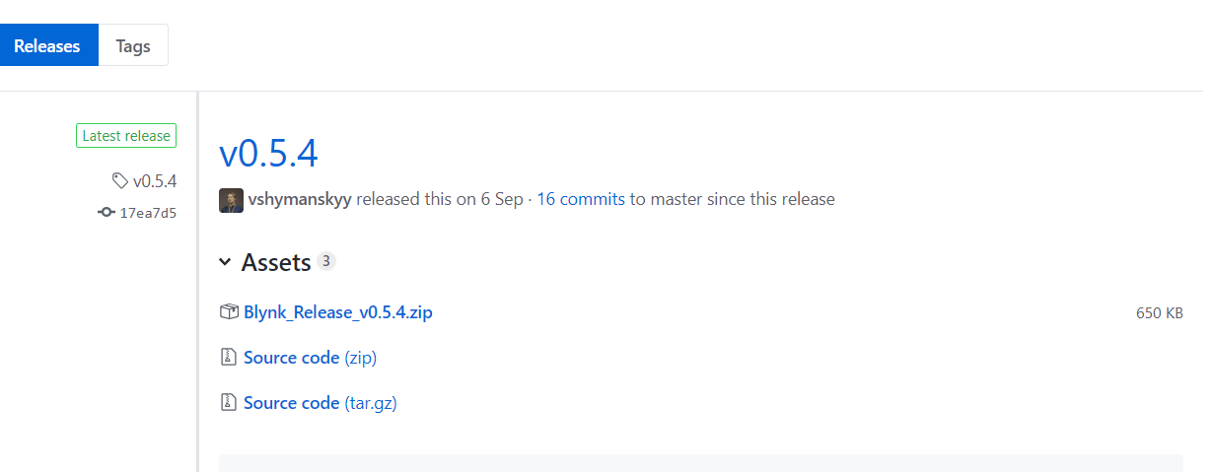
การติดตั้ง Library ของ Blynk (ต่อ)
จะปรากฏหน้าให้เลือกไฟล์ ให้เลือกที่ Blynk_Release_v0.5.4.zip
กดตรงนี้

Slide 18
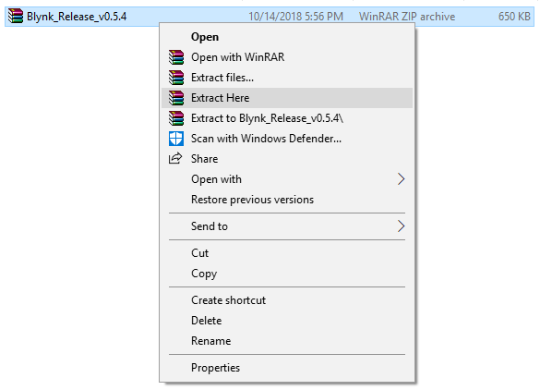
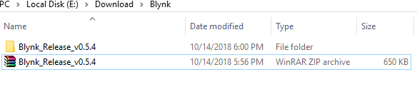
การติดตั้ง Library ของ Blynk (ต่อ)
ไฟล์ที่ดาวน์โหลด จะอยู่ในโฟลเดอร์ที่กำหนดไว้โดยปกติจะอยู่โฟลเดอร์ C:\Users\ชิ่อผู้ใช้งาน\Downloads
ให้ทำการแตกไฟล์ .zip ที่ดาวน์โหลด

Slide 19
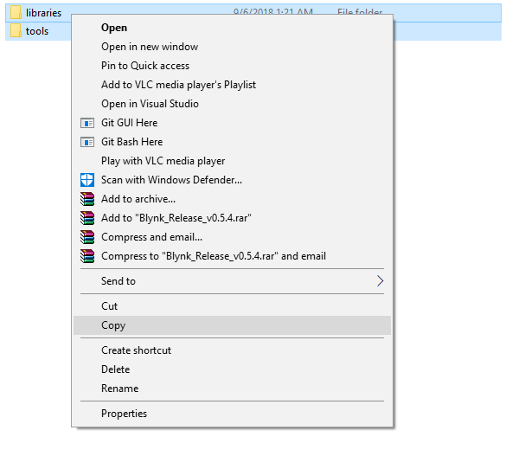
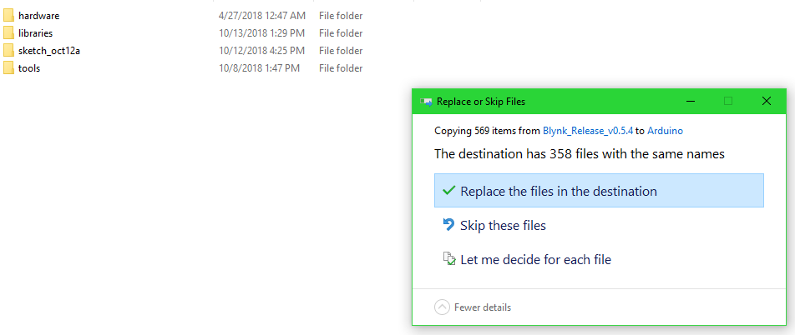
การติดตั้ง Library ของ Blynk (ต่อ)
คลิกเข้าไปในโฟลเดอร์ Copy โฟลเดอร์ libraries และ tool
นำไฟล์ที่ copy ไปวางที่ Documents > Arduino (ถ้าขึ้นแจ้งเตือนให้กด Replace files in the destination)

Slide 20

คำสั่งการทำงานเบื้องต้นของ Blynk
#include <BlynkSimpleEsp8266.h>
Blynk.begin(“Token”, “User WiFi”, “Password WiFi”);
WiFiBlynk.virtualWrite(ขา virtual, ค่าที่ต้องการส่งกลับให้ Blynk);
ค่าที่ต้องการส่งกลับให้ Blynk
เป็นค่าพารามิเตอร์ซึ่งเป็นค่าที่ได้มาจากเซ็นเซอร์ต่าง ๆ
ส่งไปแสดงผลผ่านแอปพลิเคชัน
ขา Visual
เป็นขาใช้งานที่จะกำหนดผ่านแอปพลิเคชัน Blynk ไว้สำหรับเขียนโปรแกรมผ่าน Arduino IDE
Password WiFi
รหัสของ WiFi หรือ Hotspot ที่เชื่อมต่ออยู่
Token
จะอยู่ในรูปแบบตัวอักษรผสมตัวเลขจะได้มาผ่านอีเมล์แอดเดรสหลังจากสร้าง Project ผ่านแอปพลิเคชัน Blynk
User WiFi
ไอดีของ WiFi หรือ Hotspot

Slide 21
เขียนโปรแกรมเพื่อติดต่อกับแอปพลิเคชัน Blynk
ตัวอย่างที่ 2 ให้เขียนโปรแกรมเพื่อติดต่อกับแอปพลิเคชัน Blynk
โปรแกรม เชื่อมต่อกับแอปพลิเคชั่น Blynk
#include <BlynkSimpleEsp8266.h>
const char* ssid = "IoT_Smart01";
const char* password = "12345678";
const char* token = "2e2d1e5e28794dafad38ec5dcca288d6";
void setup(){
Blynk.begin(token, ssid, password);
}
void loop(){
Blynk.run();
}
ไอดี WiFi
พาสเวิร์ด WiFi
Token ใช้เป็น Token ที่ได้มาในช่วงของการสร้างโปรเจคบนแอปพลิเคชัน Blynk

Slide 22
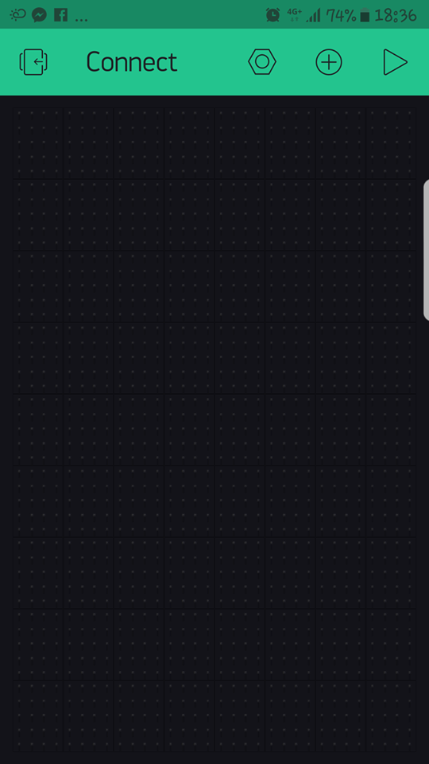
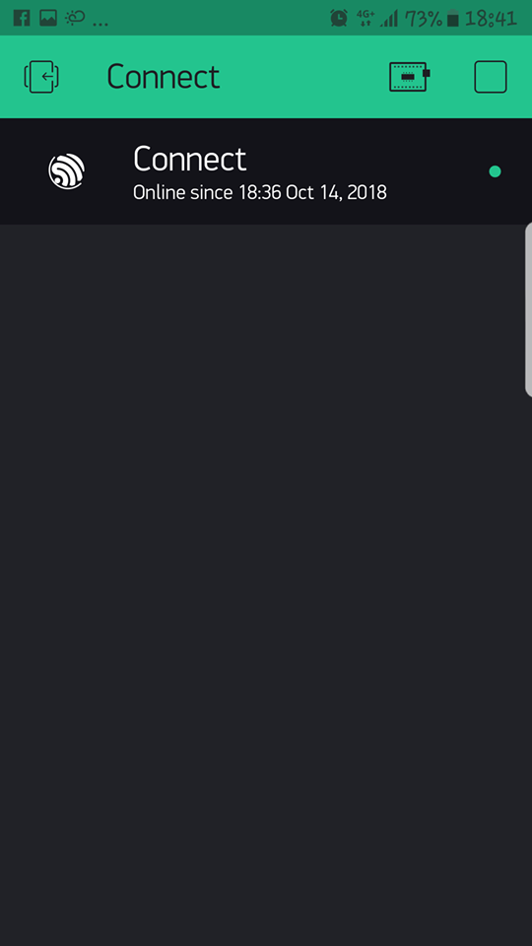
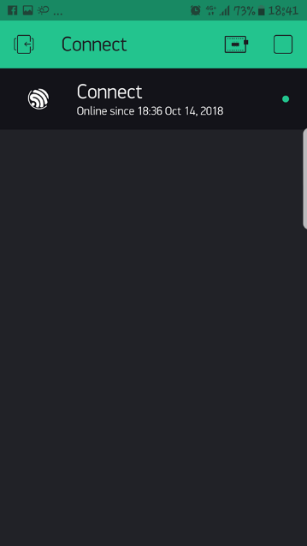
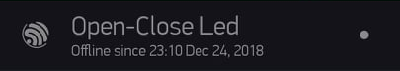
เขียนโปรแกรมเพื่อติดต่อกับแอปพลิเคชัน Blynk (ต่อ)
เมื่อเขียนโปรแกรมคอมไพล์ลงบอร์ดแล้วดูผลลัพธ์ผ่านหน้าจอแอปพลิเคชัน Blynk โดยเข้าไปที่โปรเจคแล้วกดที่ปุ่ม ด้านขวาบนของแอปพลิเคชันจากนั้นกดที่ เพื่อดูผลลัพธ์
ยังไม่ได้เชื่อมต่อหรือเชื่อมต่อไม่สำเร็จ
เชื่อมต่อกับ Blynkแล้ว

Slide 23
สรุป
NodeMCU ESP8266 มีโหมดการใช้งาน WiFi ทั้งหมด 3 โหมด คือ โหมด AP (Access Point) โหมด STA (Station) และโหมด AP+STA แต่การใช้งานเพื่อต่อกับอุปกรณ์ที่ไม่มีการเคลื่อนที่จะนิยมใช้ โหทด STA (Station) และการนำแอปพลิเคชัน Blynk มาใช้งานร่วมกับการใช้งาน NodeMCU ในการทำโปรเจคหรืองานต่างๆ จะต้องใช้ไลบรารี่ถึง 2 ตัว คือ #include <ESP8266WiFi.h> และ #include <BlynkSimpleEsp8266.h>

Slide 24
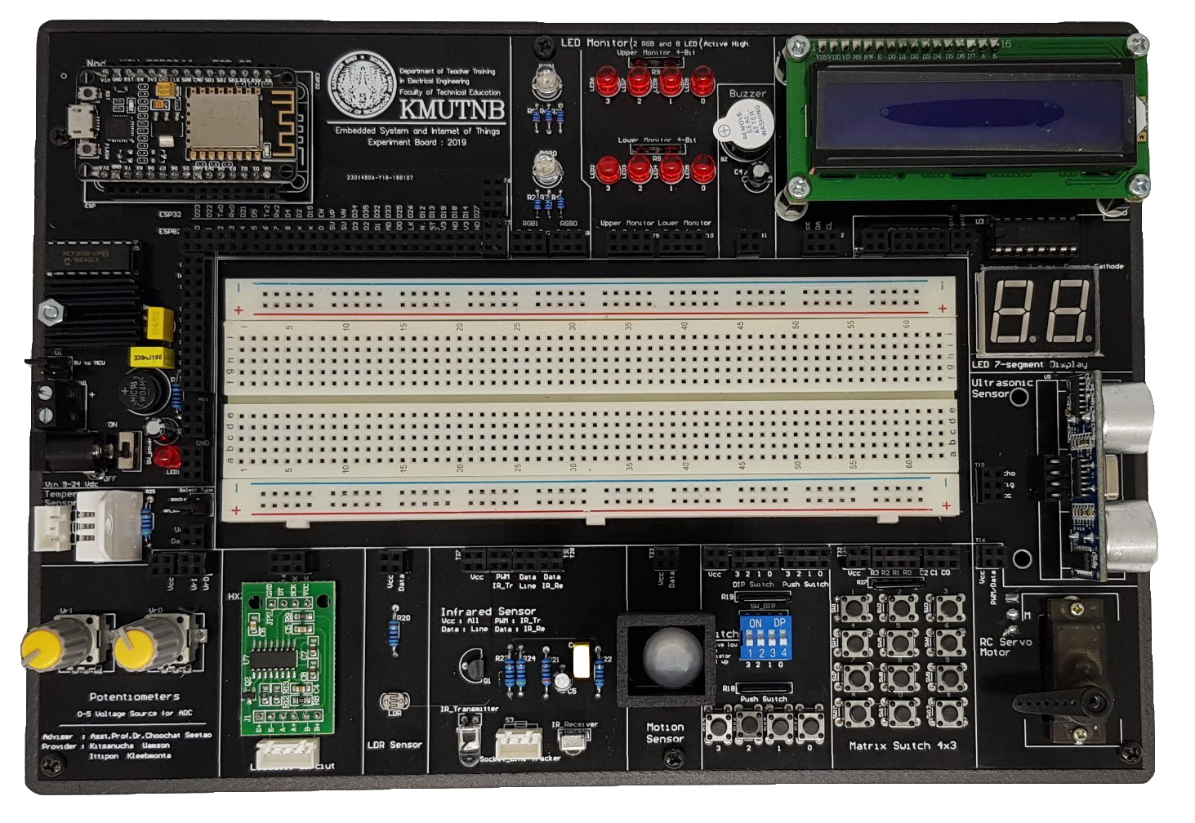
กิจกรรม
1. หากต้องการควบคุมอุปกรณ์บนบอร์ดทดลองควรใช้โหมดในการเชื่อมต่อ WiFi โหมดใด
ใช้การเชื่อมต่อ WiFi ในโหมด.......................................................

Slide 25
กิจกรรม
1. หากต้องการควบคุมอุปกรณ์บนบอร์ดทดลองควรใช้โหมดในการเชื่อมต่อ WiFi โหมดใด
ใช้การเชื่อมต่อ WiFi ในโหมด.......................................................

Slide 26
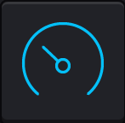


กิจกรรม
2. ให้ผู้ฝึกอบรมตอบคำถามต่อไปนี้ให้ถูกต้อง
เป็น Widget ที่อยู่ในหมวด …………………………………
ชื่อ Widget ………………………………………………………

Slide 27
เฉลยกิจกรรม
1. หากต้องการควบคุมอุปกรณ์บนบอร์ดทดลองควรใช้โหมดในการเชื่อมต่อ WiFi โหมดใด
โหมด STA (Station)
ใช้การเชื่อมต่อ WiFi ในโหมด.......................................................

Slide 28
กิจกรรม
2. ให้ผู้ฝึกอบรมตอบคำถามต่อไปนี้ให้ถูกต้อง
Notifications (การแจ้งเตือน)
การแสดงผล (Display)
Controller (ตัวควบคุม)
เป็น Widget ที่อยู่ในหมวด …………………………………
ชื่อ Widget ………………………………………………………
Button
Notification
Gauge

Slide 29

จบหัวเรื่องที่ 4

